Slide 1
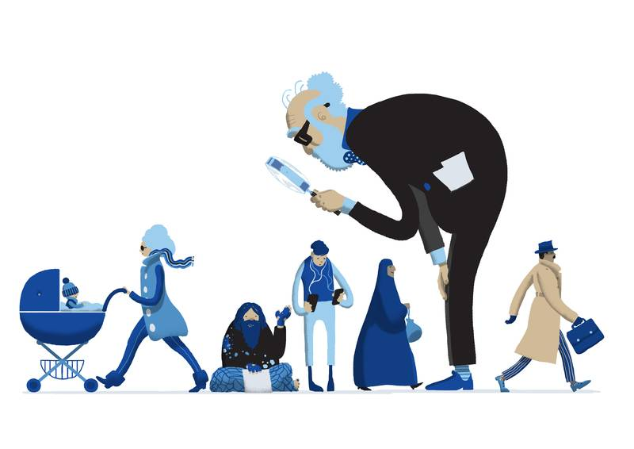
Er du fri til at forme din egen identitet?
Lektion 3 –
Socialisering og normer

Slide 2
Mål med dagen
1. Opsamling fra sidst
2. Læsning (opgave 1)
3. Opgave 2
4.
5. Opsamling

Slide 3
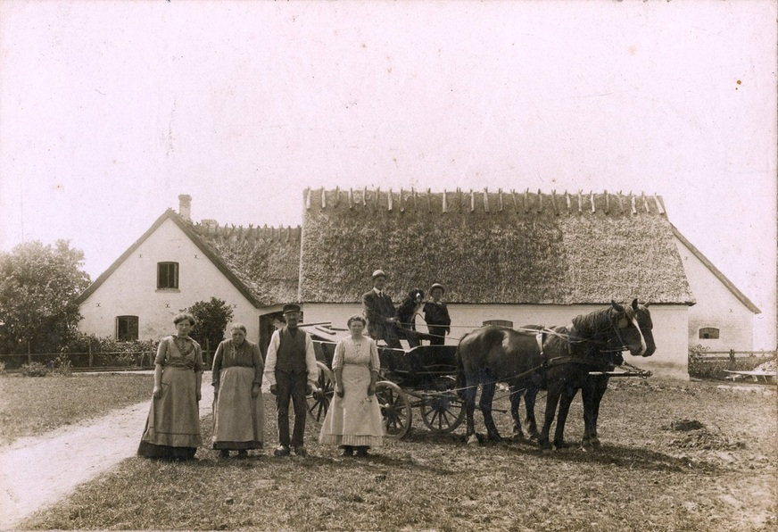
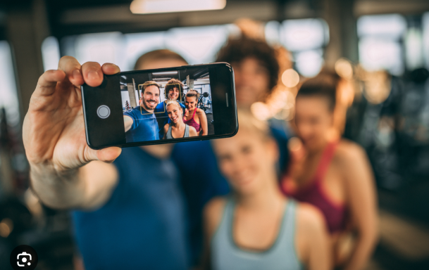
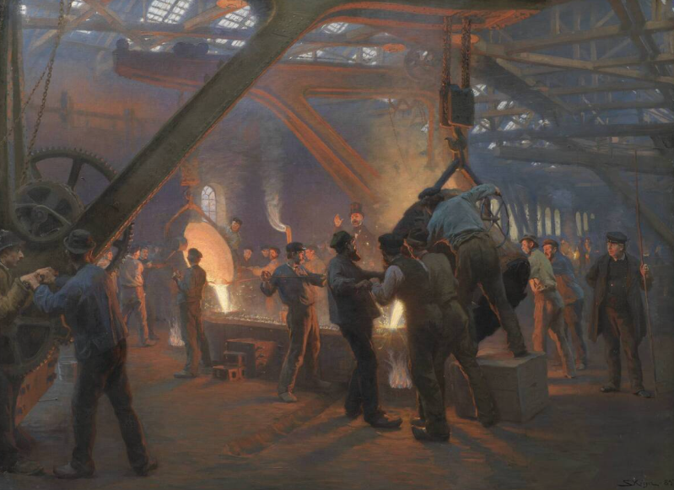
Opsamling fra sidst

Slide 4
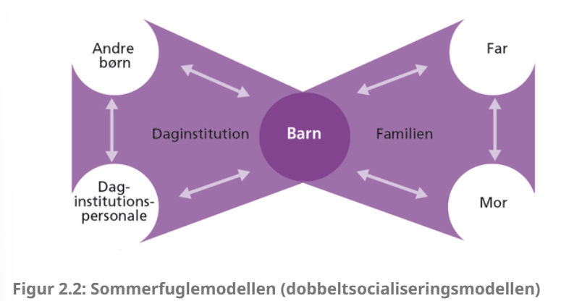
Læsning (opgave 1)
Opsamling
Brug figur 2.2 herunder til at overveje hvordan du socialiseres i de to socialiseringsarenaer. Opfører du dig f.eks. anderledes? Hvorfor/hvorfor ikke?

Slide 5
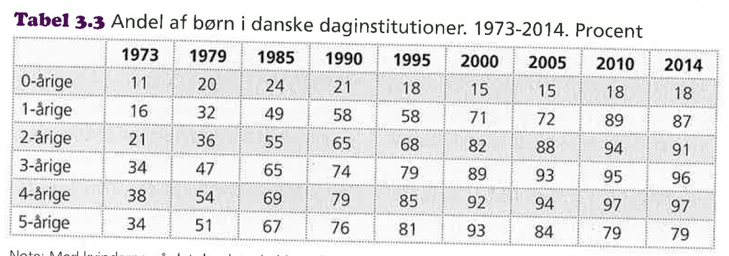
Hvad har den stigende brug af institutioner som dagpleje, vuggestue osv. haft af betydning for ligestillingen mellem kønnene? Brug tabel 3.3 herunder.

Slide 6
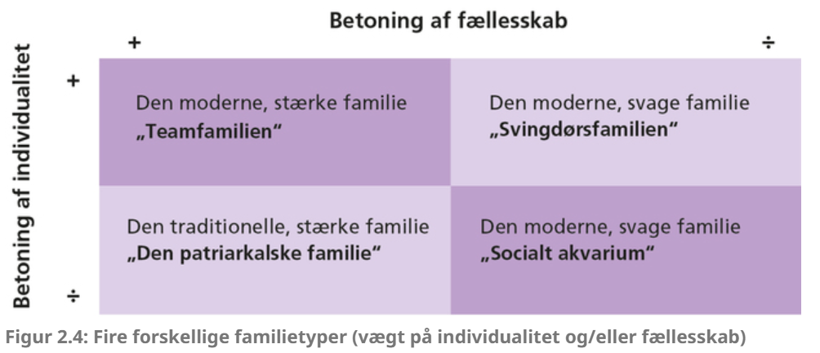
Hvilken familietype passer bedst på egen?

Slide 7
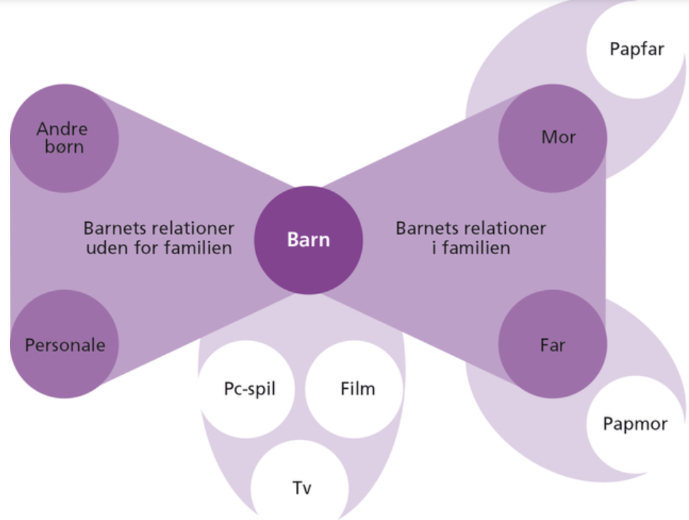
Kan man tilføje andre socialiseringsarenaer til multisocialiseringsmodellen? Hvilke?

Slide 8
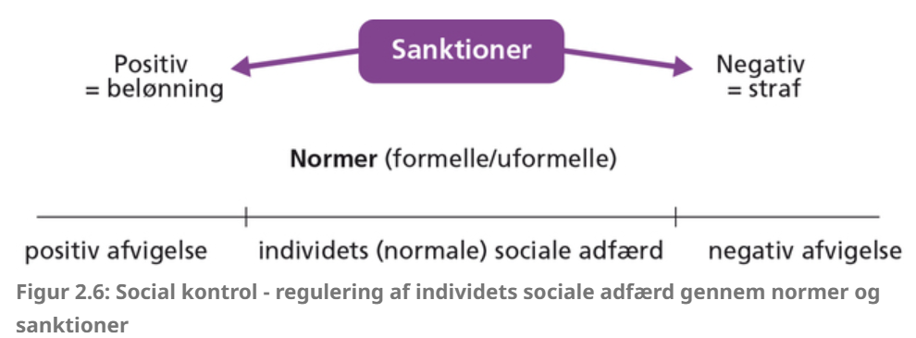
Kom med 5 eksempler på normer i jeres hverdag, hvor I kan blive sanktioneret hvis I bryder dem
Til sidst… Overvej hvordan socialiseringsarenaerne spiller en rolle for hvilke normer der styrer vores liv. Hvilken socialiseringsarenaer tror du betyder mest for de normer du opfører dig efter?

Slide 9
Opgave 2
Gruppe 1 og 2 – Skal lave en kort video der illustrerer socialisering, primær og sekundær socialisering, dobbelt socialisering, socialiseringsarenaer
Gruppe 3 og 4 – Skal lave en kort video af de fire forskellige familietyper
Gruppe 5 og 6 – Skal lave en kort video der illustrerer nogle formelle eller uformelle normer og sanktioner ved at bryde disse.

Slide 10
Opsamling

